Slide 1
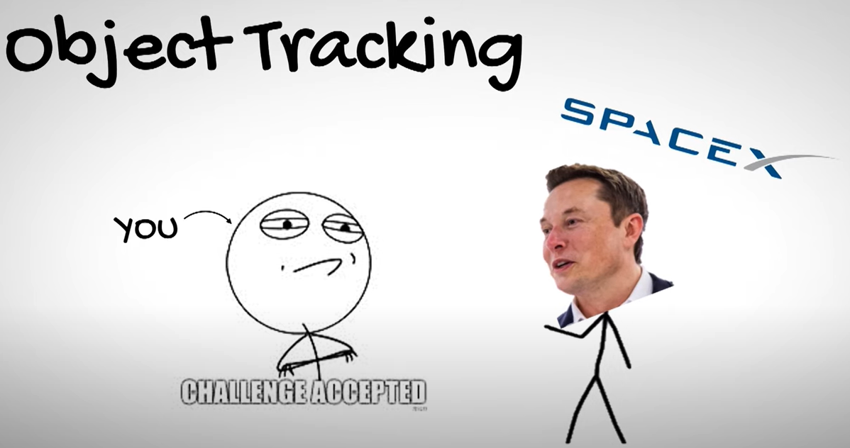
目标跟踪

Slide 2
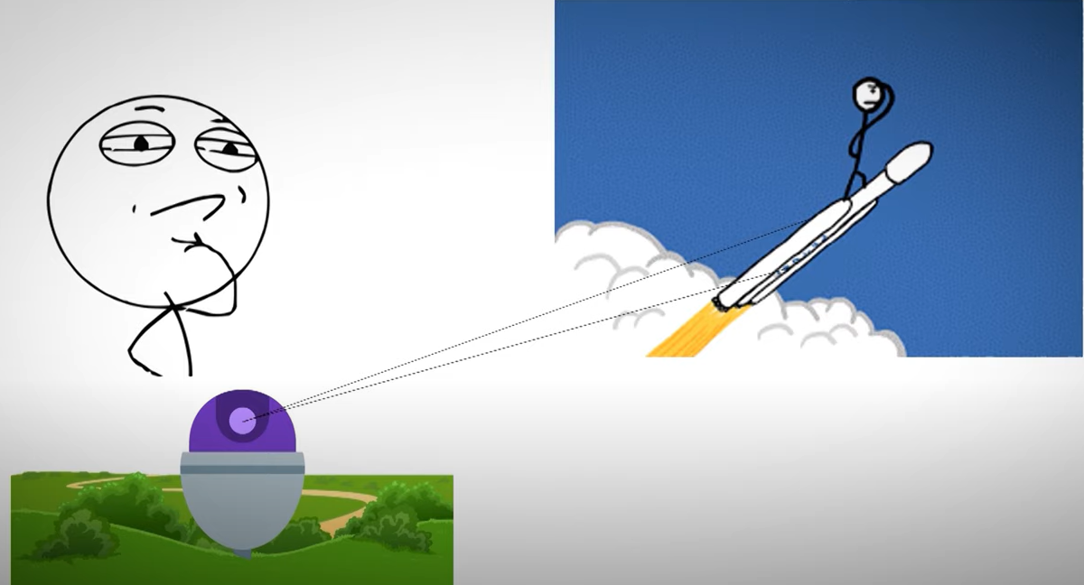

Slide 3
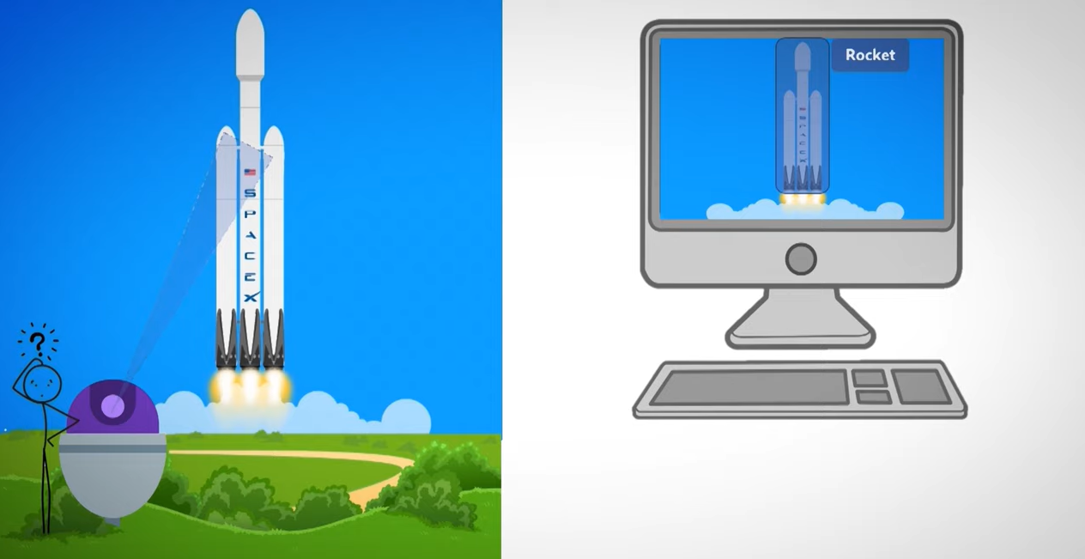
将火箭一直放在视频流的中间

Slide 4



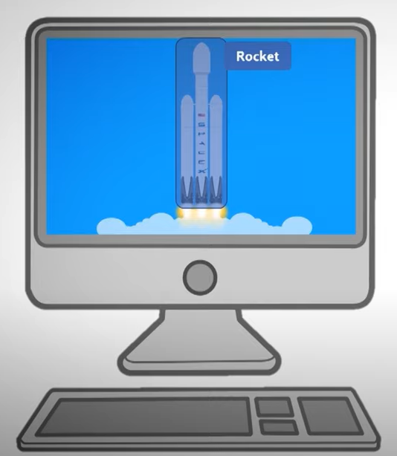


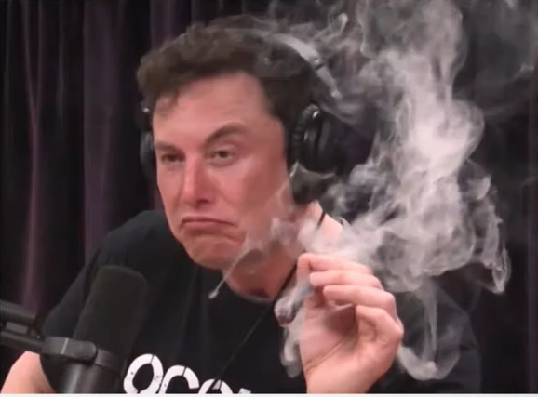
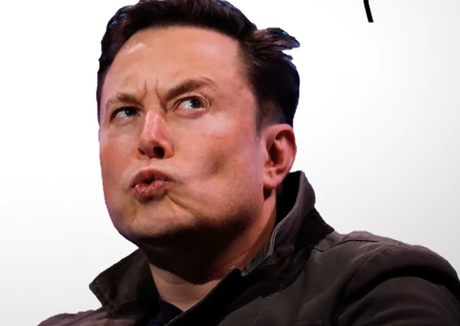


Slide 5
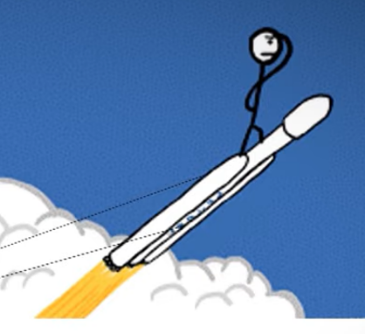

观测
200m/s
预测
观测
1s
100m/s
200m

Slide 6
运动跟踪

Slide 7
运动跟踪
运动的观测和预测

Slide 8
运动建模

Slide 9
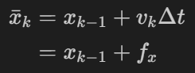
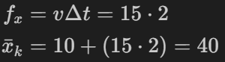
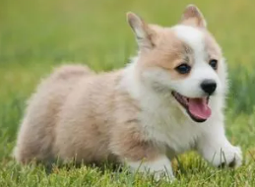
根据牛顿力学公式
你确认它这每一秒都是走15m，可能前一秒走了14.9m，后一秒走了15.001m
S = S₀ + vt
如何对这种不确定性进行建模
如果小狗原来的位置在10米处，它的速度是15米/秒，经过2秒后，它在
你真的就确定它在10m处，可不可能它在9.8m处，10.1m处呢或者9.99999m处呢

Slide 10
概率 probability
概率分布 probabilistic distribution
伯努利分布（Bernoulli Distribution） e.g. （两面）赢的概率和输的概率
均匀分布（Uniform Distribution） e.g. 抛骰子
正态分布（Normal Distribution） e.g. 班级里学生成绩的分布，测量东西的误差
等等
15m/s
14.9m/s
0m
2m

Slide 11
15 m/s
2m

Slide 12
高斯分布
Gaussian Distribution

Slide 13
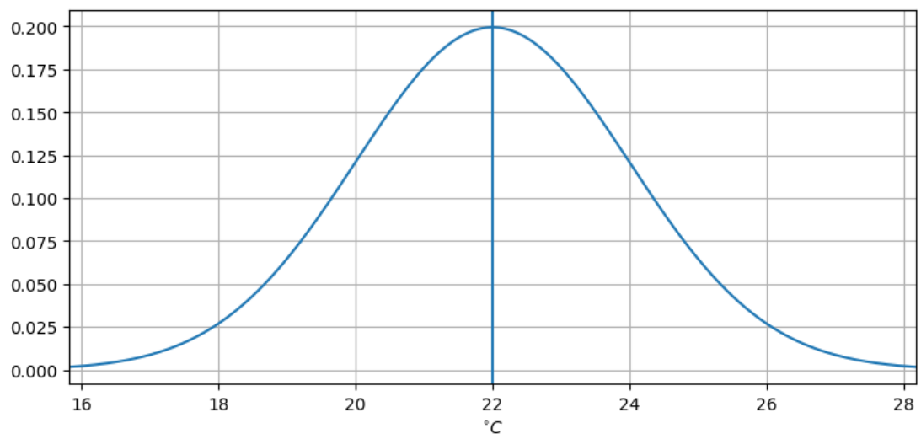
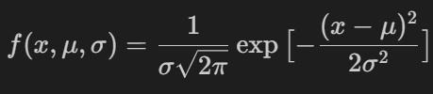
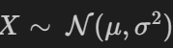

Slide 14
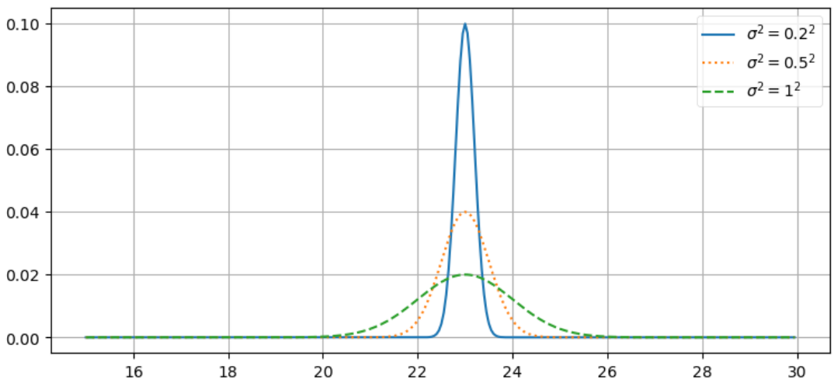
方差越大，越扁平

Slide 15
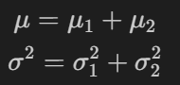
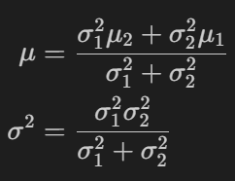
高斯分布的计算属性
Computational Properties of Normally Distributed Random Variables
高斯相加
高斯相乘

Slide 16
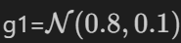
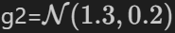
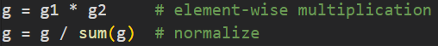
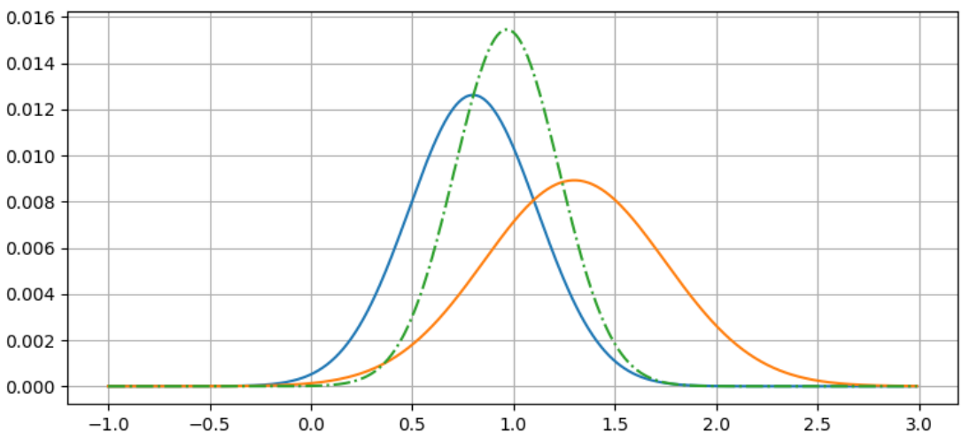

Slide 17
高斯分布下的运动预测
predictions/motion model

Slide 18
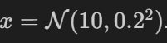
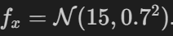
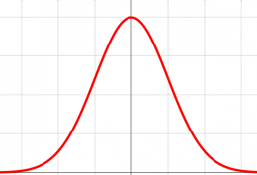
根据牛顿力学公式
完美运动学模型
如果小狗原来的位置在10米处，它的速度是15米/秒，经过2秒后，它在
定义x和fx都是一个高斯变量
非完美运动学模型
30
10

Slide 19
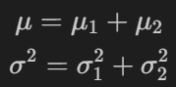
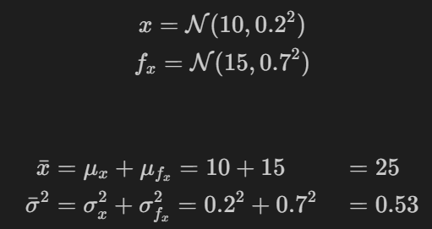
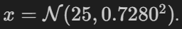
定义x和fx都是一个高斯变量
非完美运动学模型
15m/s
历经1s
10
数学含义:
物理含义的理解：
初始位置有误差
运动过程也有误差
所以误差的累加
如何防止误差越来越大呢？

Slide 20
代码演示

Slide 21
高斯分布下的观测
measurement

Slide 22

为何要结合观测？
2m
20m
如何结合这两个分布呢？ 直觉上，我们要取这两个分布的交集。

Slide 23
measurement
prediction

Slide 24
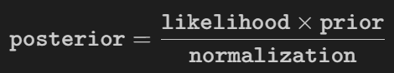
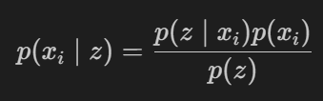
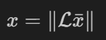
在本情景下
我估算后觉得在8m这个地方的概率
已知我在8m这个地方，GPS告诉我在8.1m的概率
已知GPS告诉我在8.1m，求我在8m这个地方的概率
Notes:
https://stats.stackexchange.com/questions/230596/why-do-the-probability-distributions-multiply-here#:~:text=I%20already%20see%20an%20excellent%20answer%20but%20I%27m%20just%20posting%20mine%20since%20I%20already%20started%20writing%20it.

Slide 25
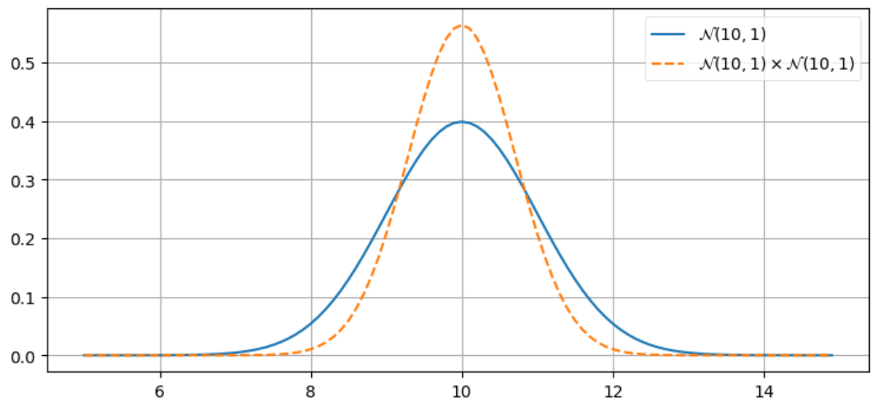
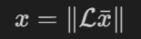
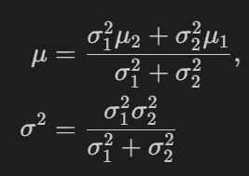
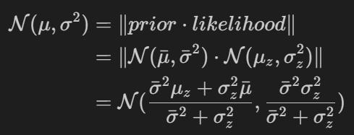
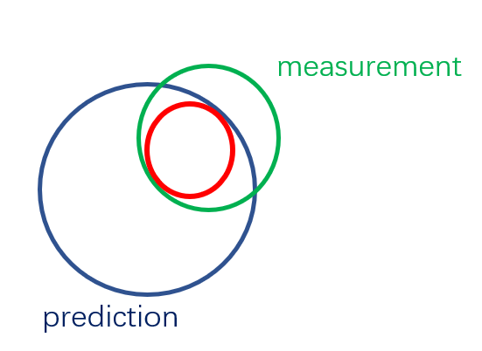
值得注意的是谁的方差更小，均值就越靠近谁

Slide 26
代码演示

Slide 27
你的第一个卡尔曼滤波器
First Kalman Filter

Slide 28
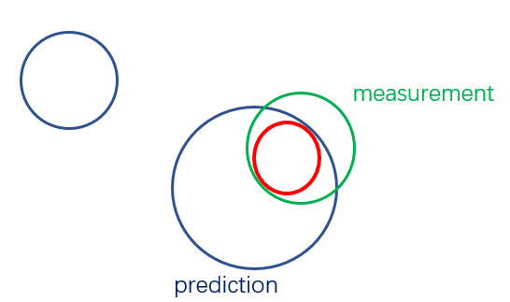
不一样的表述，同一个东西
观测/measurement/likelihood/p(z|x)/ 传感器告诉你信息
预测/predicted_pos/predictions/p(x)/prior/先验
更新/更新后的pos/矫正后的位置/p(x|z)/后验分布

Slide 29
情景： 人估算的运动方差: 1.0
GPS的传感器方差: 2.0
人的初始位置: N(0, 20²)
人的速度v： 1m/s
运动模型（过程模型）: N(v, 1.0)
N(0, 20²)
N(v, 1)
0m
N(mean, 2²)
20m

Slide 30
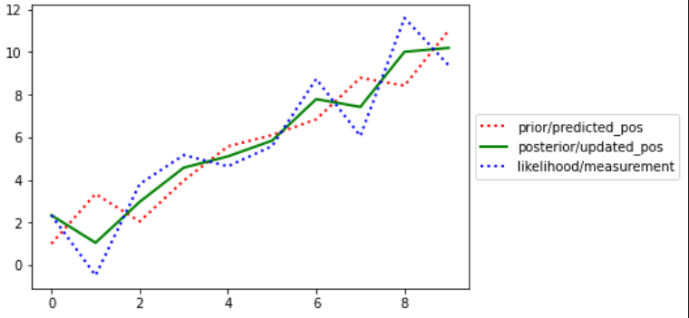

Slide 31
代码演示

Slide 32
Kalman Gain
卡尔曼增益
一些直觉的理解

Slide 33
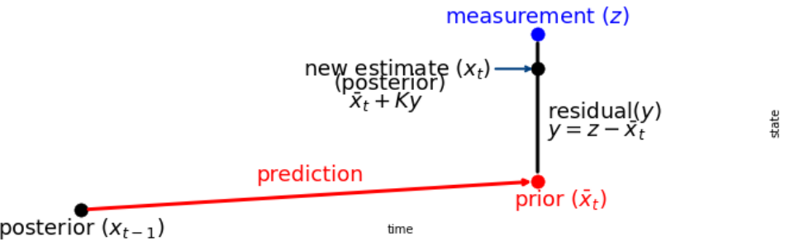
mean, var
mean, var

Slide 34
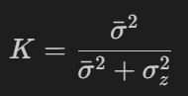
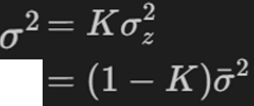
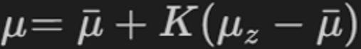
mean, var
mean, var
new estimate的高斯的mean 和var
方差越大就越不靠谱
K可以理解为先验相对的不靠谱程度
先验越不靠谱，后验就越往上走，越远离先验，反之亦然

Slide 35
代码演示

Slide 36
Kalman Gain
卡尔曼增益
一些数学的理解

Slide 37
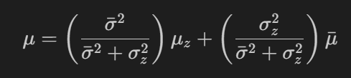
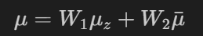
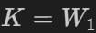
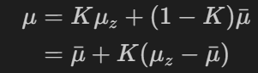
z下表代表的是观测
sum to 1
Kalman Gain
卡尔曼增益

Slide 38
z下表代表的是观测
Kalman Gain
卡尔曼增益
sum to 1
增益/gain 的其实就是用方差去量化衡量一个新的数据源的分布到底有多可靠，可以让它贡献多少。
大白话：我以前认为男女比例是3：7（这是认为的均值/期望），现在我进行了观测，分一些权重给观测，而不是完全相信我以前的认知（先验），那到底相信先验多点还是观测多点呢？看谁的方差比较小就相信谁多点

Slide 39

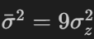
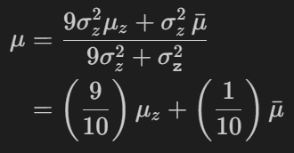
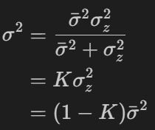
卡尔曼增益是卡尔曼滤波的核心
它是一个比例系数，用方差的方式来选择到底mean_prior多一点 还是 mean_measurement 多一点
假设我们用室内wifi来定位了，不用GPS了

Slide 40
新的高斯的mean 和var

Slide 41
posterior
measurement/likelihood
posterior
prediction/prior
prediction/prior
posterior
measurement/likelihood

Slide 42
多元高斯的卡尔曼滤波

Slide 43
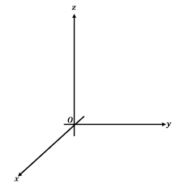

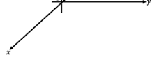
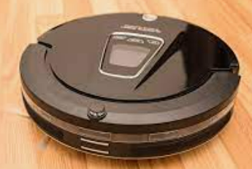
单维度
one dimensional data
position
多维度
multidimensional data
position
velocity
acceleration
9个维度的数据

Slide 44


多维度
multidimensional data
position
velocity
acceleration
如何描述这些变量之间的关系呢？
回忆一下方差
以学生身高体重为例：
身高的方差描述的是在这个学生群体中，个体与个体间的身高变化大小
那身高跟我们的体重有没有关系呢？

Slide 45
covariance matrix 协方差矩阵
（直观理解）

Slide 46

variance：描述的是群体里面个体的某个特征是怎么变化的（个体间的相关程度/不确定程度/波动程度）
covariance：描述的是群体里个体的两个特征的关系（正相关/不相关/负相关）

Slide 47


Slide 48

HH
HW
HW
WW

Slide 49
开始卡尔曼滤波

Slide 50
1.多元怎么表示
2.用矩阵（一定要理解这种表示）
开始高斯多元卡尔曼滤波
3.类比地直观地去理解多元卡尔曼的公式

Slide 51



看着过瘾就行，主要体会形式上的一致

Slide 52
Predict Step
state variable
state mean
state covariance
process model
process noise

Slide 53




state variable
state variable
state mean
state covariance
process model
process noise
v
X
observed variable
or hidden variable

Slide 54


state covariance
state variable
state mean
state covariance
process model
process noise
由于我们暂时还不知道位移和速度是怎么个相关法，我们初始化的时候先给0

Slide 55


process model
state variable
state mean
state covariance
process model
process noise
一种数学模型，用来描述系统的行为
一个简单的例子（初高中的牛顿运动学模型，匀加速直线运动）

Slide 56







process model
state variable
state mean
state covariance
process model
process noise
random variable

Slide 57



state variable
state mean
state covariance
process model
process noise
匀速直线运动
路面颠簸，风力
F: 状态转换矩阵（state transition matrix） B: 控制矩阵（control matrix）
N(0, Q)

Slide 58






state variable
state mean
state covariance
process model
process noise
对这些RV进行取均值和方差
mean
cov matrix

Slide 59




Slide 60
Update Step
measurement function
measurement

Slide 61


measurement function
measurement function
measurement
measurement
state
需要一个转换

Slide 62



在我们小明走路的这个例子中，只有一个传感器，所以只有一个观测值
因为在这个情景里，我们GPS或者wifi室内测距直接得到的就是真实值附近的值，所以measurement function 为：
gt = 1 x measured_value

Slide 63


Slide 64



measurement
measurement function
measurement
one sensor
two sensors
假设两个传感器间没有相关性

Slide 66



计算Kalman gain
K其实是预测 占 预测和观测之和的比重
在1D里面，我们用方差来衡量
S

Slide 68


Slide 70

1D 和 2D 卡尔曼滤波的对比
reference: Exercise: Show Effect of Hidden Variables in https://github.com/rlabbe/Kalman-and-Bayesian-Filters-in-Python/blob/master/06-Multivariate-Kalman-Filters.ipynb

Slide 71


快来到B站学习手写卡尔曼滤波，下午一起登月，一起看看杜究竟看到了什么！！

